Slide 1
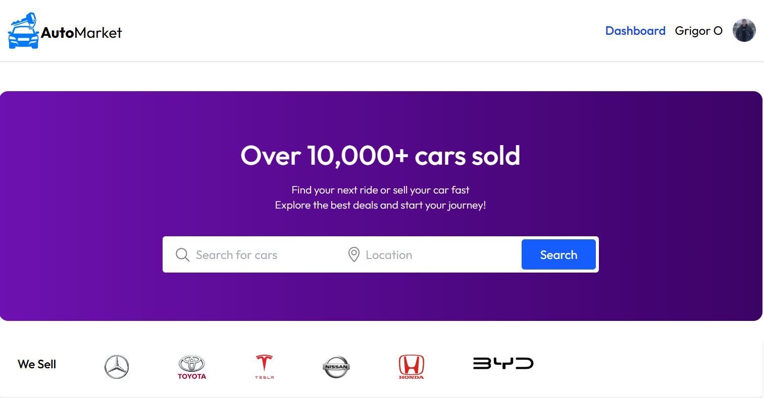
Ավտեմեքենաների պլատֆորմ գործարքներ կատարելու համար
Լիարժեք ֆունկցիոնալ վեբ հավելված, որը հնարավորություն է տալիս գնորդների և վաճառողների միջև մեքենաների առքուվաճառք իրականացնել։

Slide 2
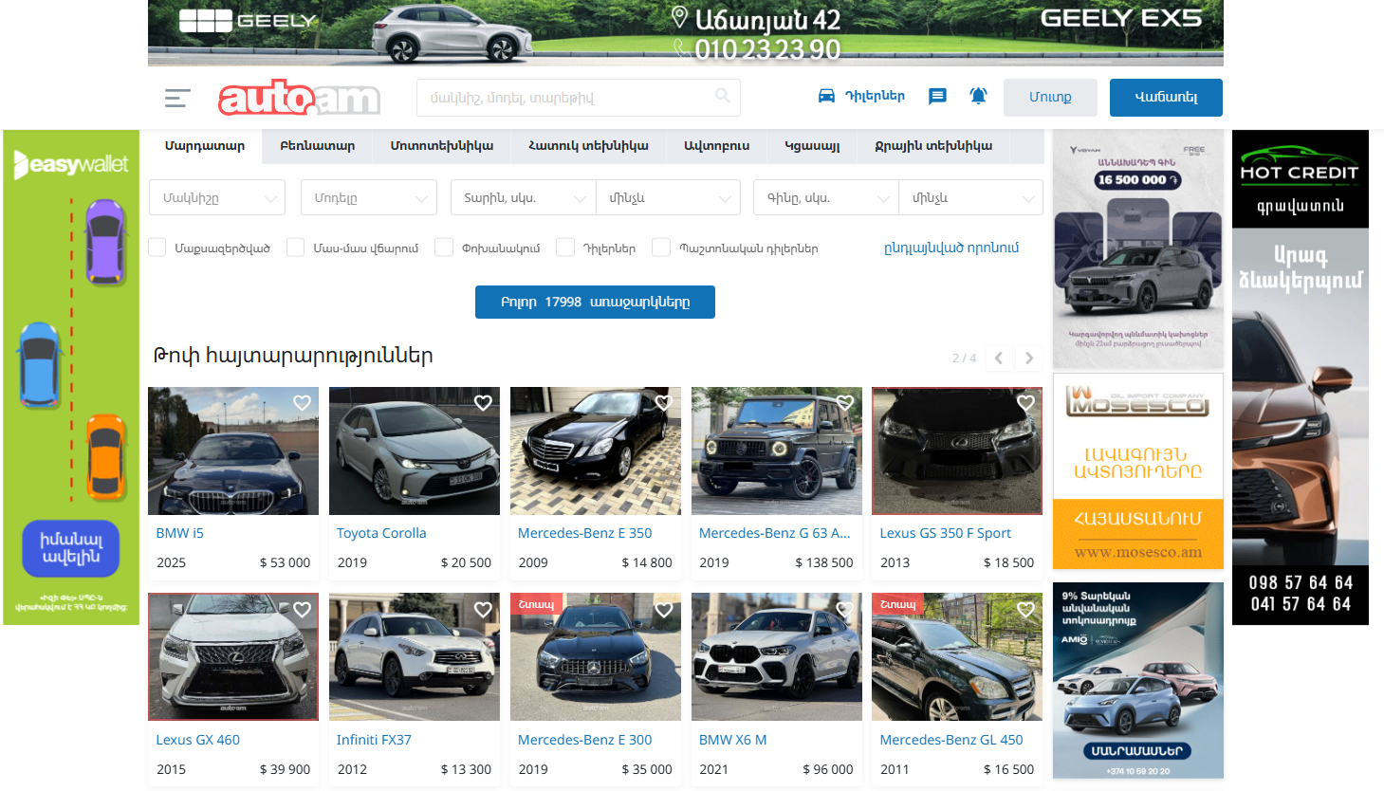
Աշխատանքի նպատակը
Հայաստանի շուկայում չկա հասկանալի և հարմար դիզայնով ավտոմեքենաների առքուվաճառքի պլատֆորմ, շուկայի մոնոպոլիստը Auto.am-ն է, որը չի տարբերվում սովորական լիսթինգ կայքերից (Օրինակ՝ List.am)։ Չունի հարմար, գեղեցիկ և հասկանալի դիզայն, չունի գնահատման համակարգ, որով կարելի է տարբերակել զերծարարներին, տեխնիկապես հնացած է և չունի վերֆիկացիայի համակարգ, էլ չեմ խոսում չափազանց շատ գովազդային բաննեռների մասին։

Slide 3

Այս ավարտական աշխատանքը պատրաստվել է JavaScript լեզվի ժամանակակից React.js գրադարանով, որն ապահովում է արագություն, իսկ որպես տվյալների բազա օգտագործվել է NoSQL տեսակի MongoDB-ն, որն էլ ապահովում է տվյալների ճկունություն և հետագա մասշտաբավորման հնարավորություն։
Կայքն ունի հասկանալի և կիրառելի UI, և աշխատում է արագ՝ ի շնորհիվ նոր տեխնոլոգիաների։

Slide 4
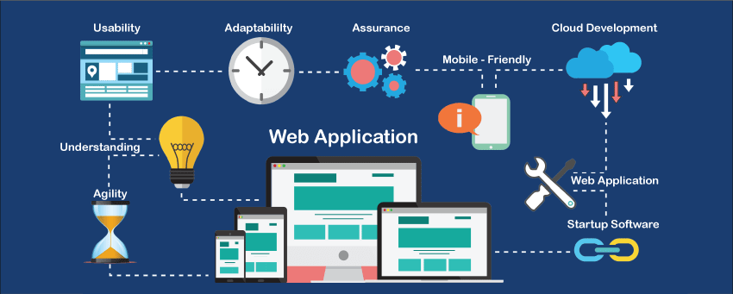
❓ Ինչպես են աշխատում վեբ ծրագրերը
Full-stack վեբ հավելվածները բաղկացած են 2 հիմնական մասերից՝ client և server։
Client-ի հատվածում կքքնարկվի բրաուզերների աշխատանքի սկզբունքները, վեբ կայքերի կառուցվածքը և դրանց հիմնական բաղադրիչները։ Server-ի հատվածում կքննարկվի սերվերի աշխատանքը և տվյալների բազաների դերը համակարգում։ Բացի այդ, կցուցադրվի client-server համագործակցությունը՝ օգտագործելով login գործընթացի օրինակը։

Slide 5

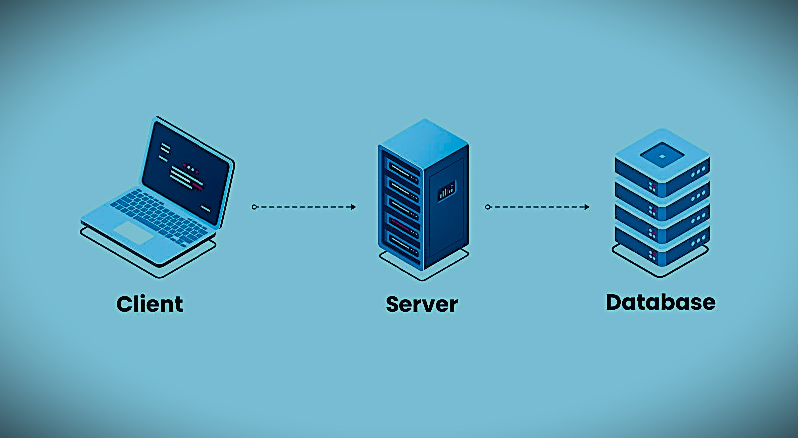
📊 Տվյալների բազա
Տվյալների բազան համակարգ է, որը պահպանում, դասավորում և թույլ է տալիս արդյունավետորեն օգտվել տվյալներից: Տեղեկատվությունը պատահական ֆայլերում պահելու փոխարեն, տվյալների բազան պահում և կառավարում է տվյալները որոշակի կանոններով, որպեսզի ծրագիրը կարողանա արագ գտնել և թարմացնել տվյալները: Այն հիմնական կառուցվածքային բլոկն է մեծամասնության հավելվածների համար՝ վեբ հավելվածներից և խաղերից մինչև էլեկտրոնային առևտրի հարթակներ և վերլուծական գործիքներ:

Slide 6
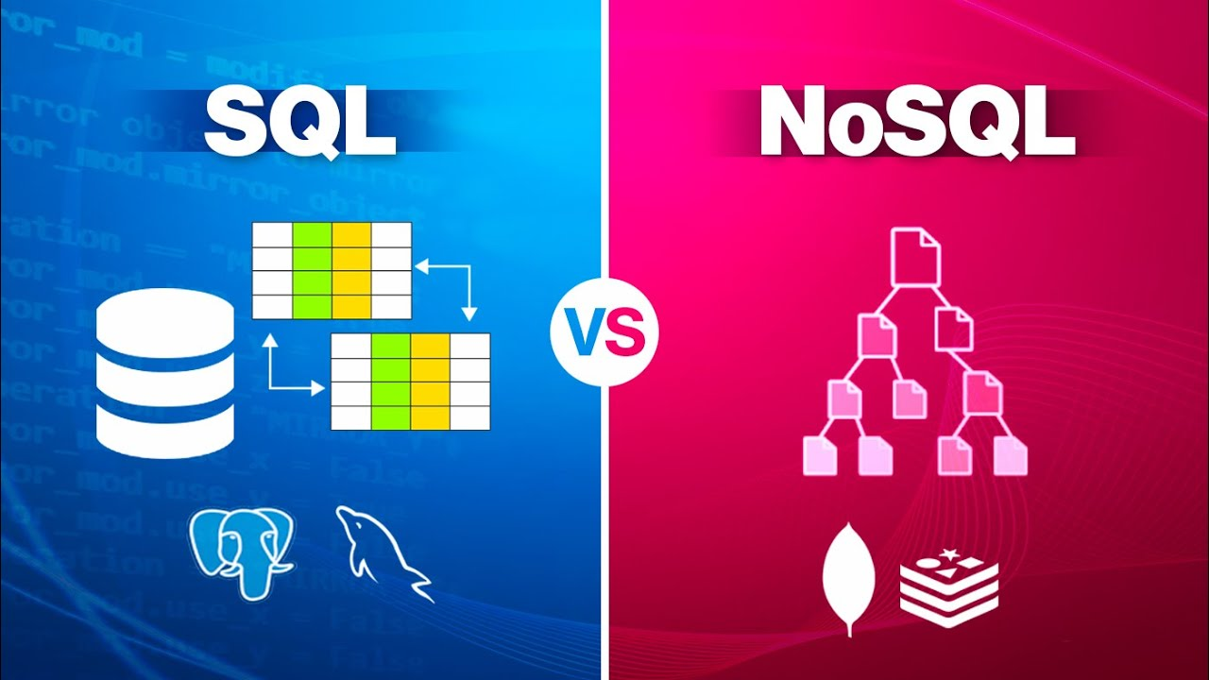
vs
🧩 SQL
Պահպանում է տվյալները աղյուսակներում՝ տողերով և սյուներով։
Ունի ֆիքսված սխեմա՝ դուք ճշգրտորեն սահմանում եք, թե յուրաքանչյուր աղյուսակում ինչ դաշտեր կան և ինչ տեսակի տվյալներ են տեղադրվում յուրաքանչյուրում։
Օգտագործում է SQL (Structured Query Language)՝ տվյալներ կարդալու և գրելու համար։
Հիանալի է, երբ տվյալների միջև փոխհարաբերությունները կարևոր են, և տվյալների ամբողջականությունը կարևոր է (օրինակ՝ բանկային հաշիվներ, պատվերներ)։
Հակված է ուղղահայաց մասշտաբի (ավելի մեծ սերվեր)։
Օրինակներ՝ MySQL, PostgreSQL, Oracle, SQL Server։
📦 NoSQL
Չի օգտագործում ֆիքսված աղյուսակներ՝ տվյալները կարող են պահվել որպես բանալի-արժեք զույգեր, փաստաթղթեր, գրաֆիկներ կամ սյուներ։
Սխեմաներից զուրկ կամ ճկուն սխեմա՝ փաստաթղթերը կարող են ունենալ տարբեր կառուցվածքներ։
Հաճախ կառուցված է մասշտաբայնության և բազմաթիվ սերվերների վրա բարձր արդյունավետության համար (հորիզոնական մասշտաբավորում)։
Օգտակար է մեծ, փոփոխվող կամ չկառուցվածքավորված տվյալների համար։
Օրինակներ՝ MongoDB, Cassandra, Redis, CouchDB։

Slide 7
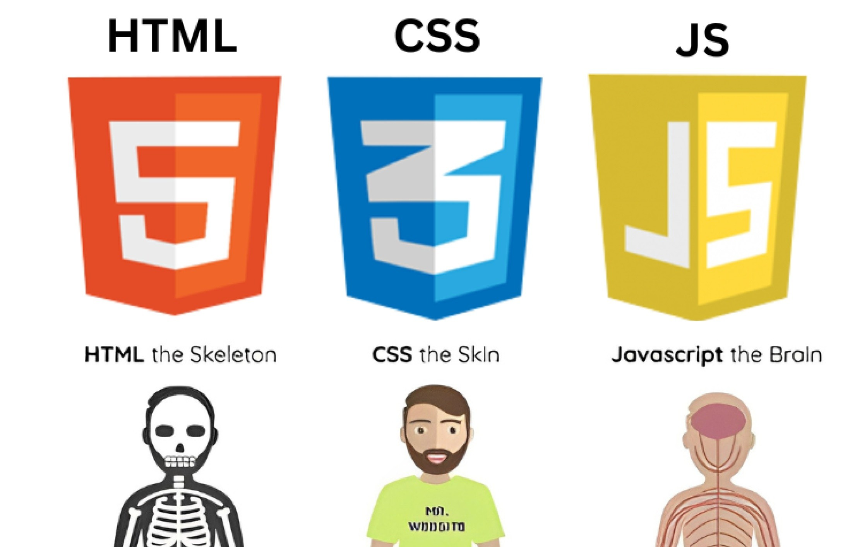
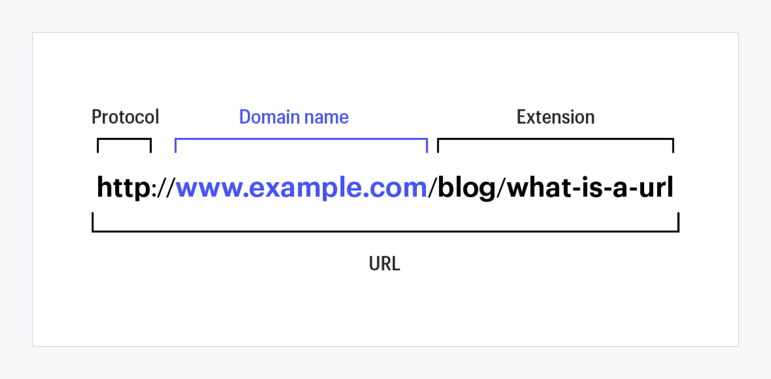
🌐Վեբ բրաուզեր
💻Վեբ կայք
Վեբ բրաուզերը ծրագիր է, որն օգտագործվում է Համացանց մուտք գործելու և դրանից օգտվելու համար։ Երբ օգտատերը որևէ կայքի հասցեով վեբ էջ է մուտք գործում, բրաուզերը ֆայլերը վերցնում է սերվերից և էջը ցուցադրում օգտատիրոջ էկրանին։
Կայքը փոխկապակցված վեբ էջերի հավաքածու է: Յուրաքանչյուր էջ վեբ սերվերից վերցված մի քանի փոխկապակցված ֆայլերի կազմություն է:
(HTML): Կայքի կառուցվածքը ապահովող կոդը։
(CSS): Կայքի ձևավորումն ապահովող կոդը։
(JavaScript): Կայքի տրամաբանությունն ապահովող կոդը։
ֆայլեր, ինչպիսիք են պատկերները (JPEG, PNG, WebP), տառատեսակները, տեսանյութերը և այլն։

Slide 8
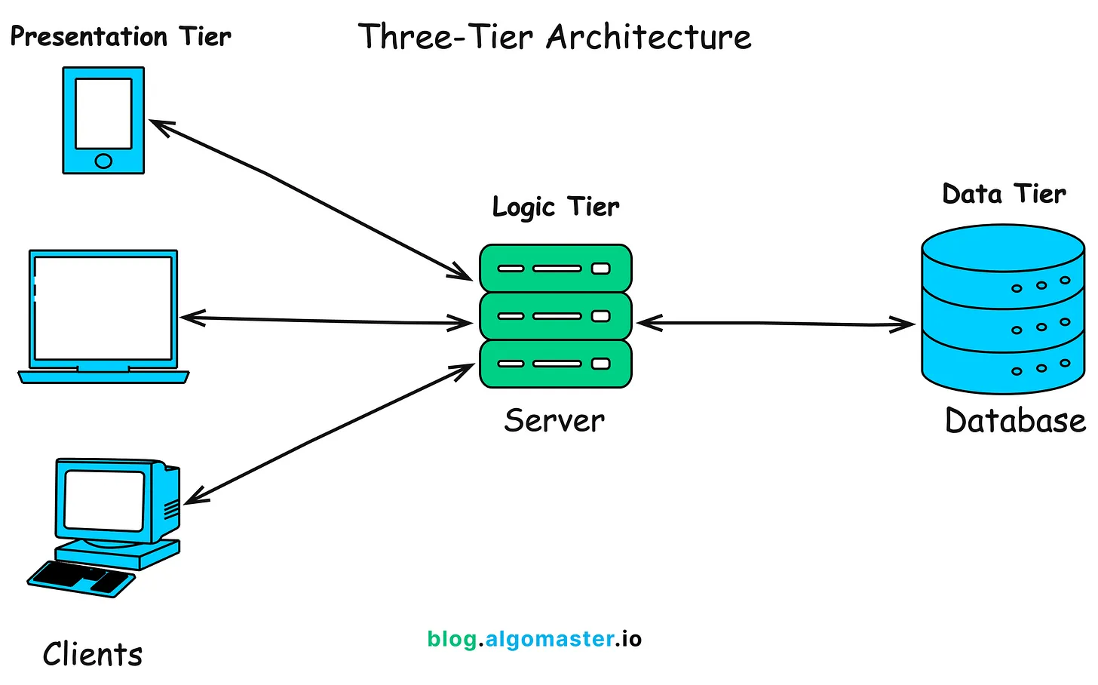
🗄️Սերվեր
Սերվերը ծրագիր է կամ այդ ծրագիրը գործարկող համակարգիչ, որը ստանում է հաճախորդներից բրաուզերների կամ բջջային հավելվածների օգնությամբ համացանցի միջոցով ուղարկված հարցումները, մշակում է այդ հարցումները, անհրաժեշտության դեպքում կապ է հաստատում տվյալների բազայի հետ՝ տվյալներ ստանալու կամ փոխելու համար, և ըստ հարցման ուղարկում պատասխաններ ։

Slide 9

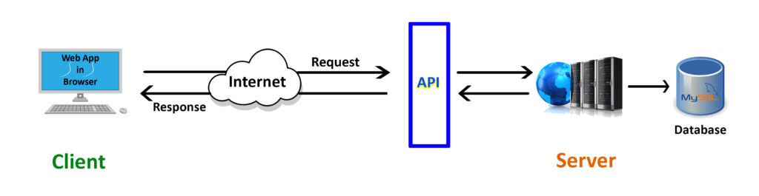
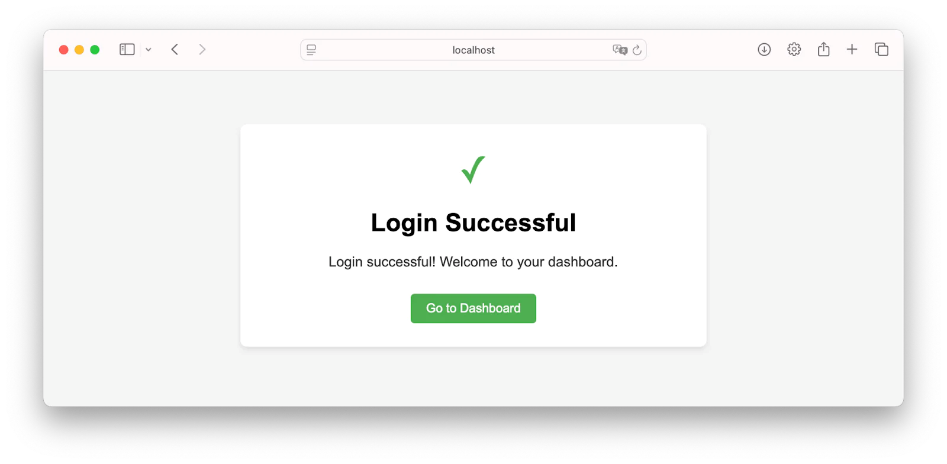
💯 Իրական օրինակ։
Օգտատերը բացում է բրաուզերը, մուտք է գործում որևէ կայք, բացում լոգինի էջը, ապա մուտքագրում է անունը + գաղտնաբառը, և սեղմում մուտք գործելու կոճակը։
Բրաուզերը ուղարկում է HTTPS հարցում սերվերին՝
POST https://api.yourapp.com/login
Սերվերը ստանում է հարցումը և կատարում է հետևյալը (ըստ հերթականության).
Ստուգում է մուտքագրման ձևաչափը
Փնտրում է օգտատիրոջը տվյալների բազայում (SELECT * FROM users WHERE email = ?)
Համեմատում է հեշավորված գաղտնաբառը
Եթե ամեն ինչ ճիշտ է, ստեղծում է սեսիա կամ թողարկում է JWT տոկեն։
Սերվերը պատասխան է ուղարկում բրաուզերին՝
{ "success": true, "token": "eyJhbGciOiJIUzI1NiIs..." }
Բրաուզերը ստանում է պատասխանը, պահպանում է տոկենը և ցուցադրում է համապատասխան էջը:

Slide 10
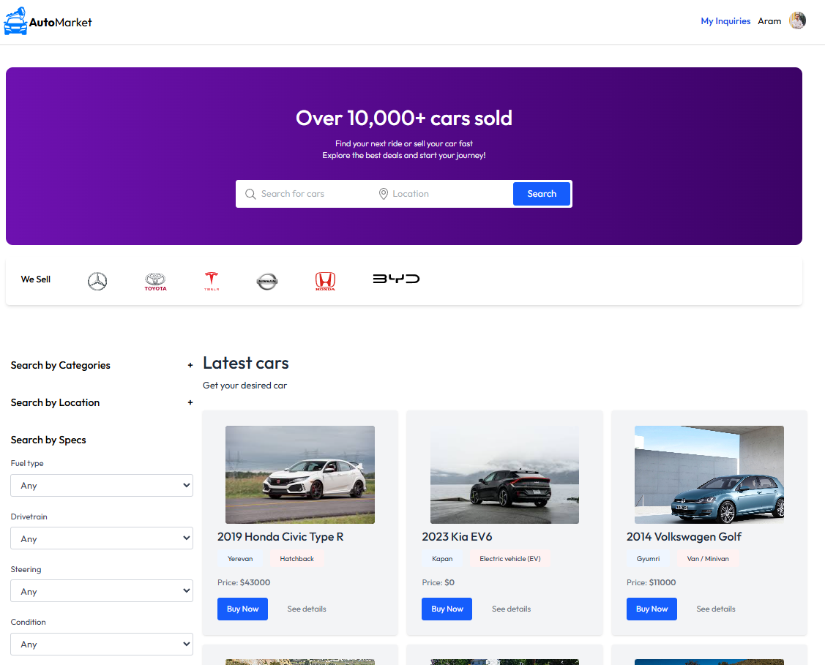
Կայքի հիմնական էջ
• Որոնման համակարգ • Ֆիլտրեր • Ավտոմեքենաների
հայտարարություններ • Անձնական էջի վահանակ • Ուղարկված հայցերի վահանակ

Slide 11
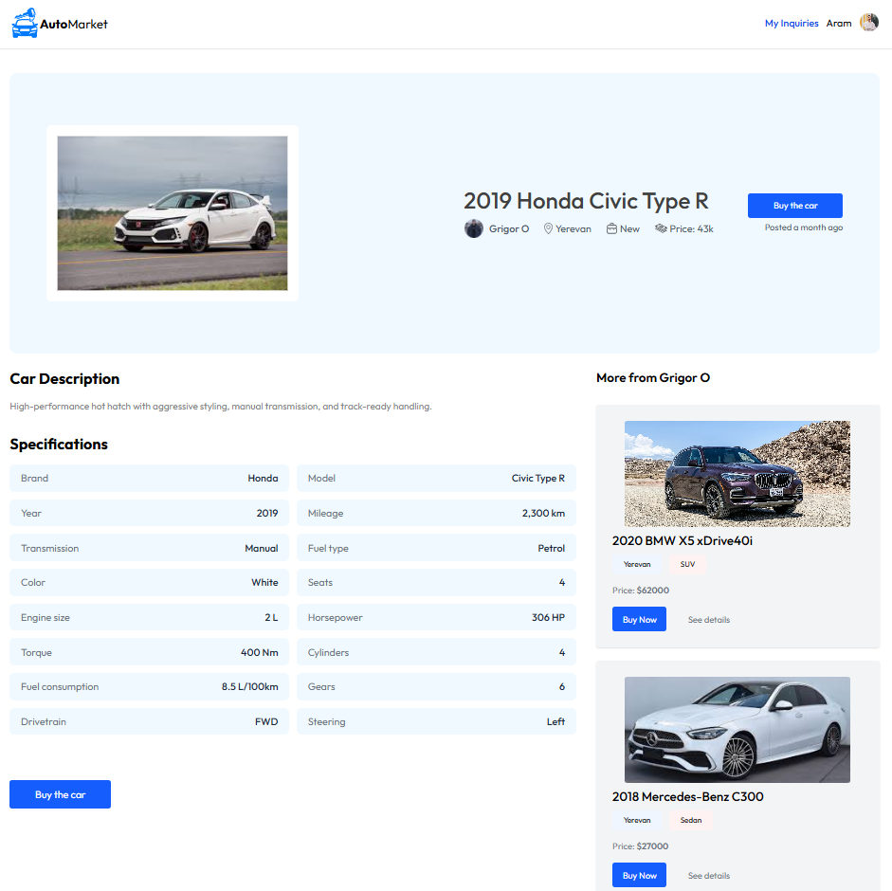
Ավտոմեքենայի հայտարարության էջ • Վաճառողի մասին ինֆորմացիա
• Ավտոմեքենայի պարամետրերը
• Նկարագրությունը • Այլ հայտարարություններ նույն վաճառողից
• Գնելու հայց ուղարկելու հնարավորություն

Slide 12
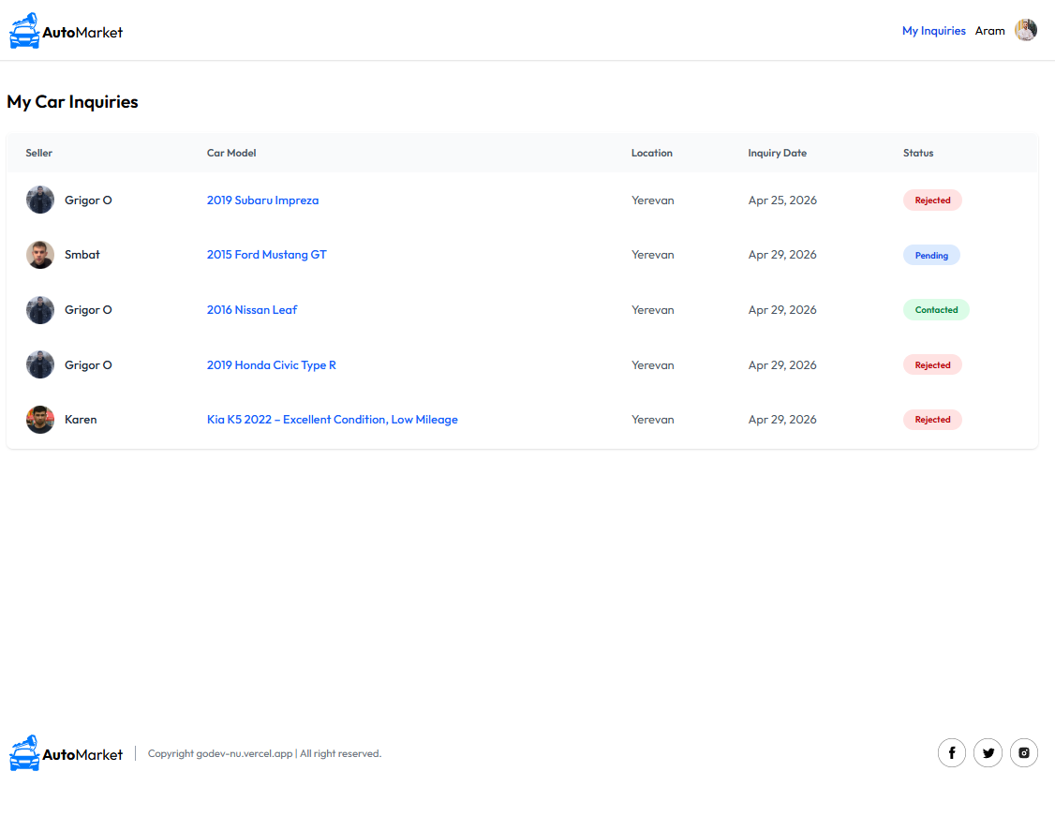
Գնորդի հայցերի էջ
Գնորդի հայցերը
• Որ վաճառողին են ուղղված
• Ավտոմեքենայի անունը • Տարածքը • Հայցի ուղարկման տարեթիվը • Կարգավիճակը

Slide 13
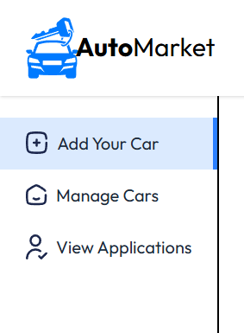
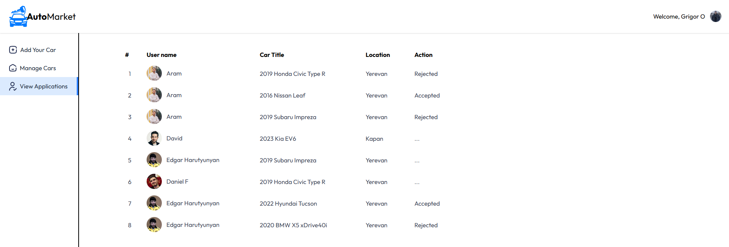
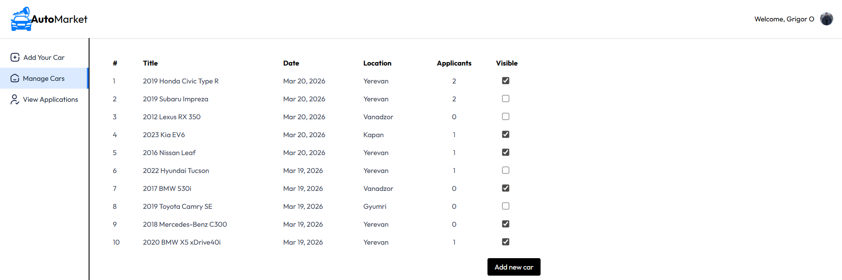
Վաճառողի վահանակ
• Ավտոմեքենայի հայտարարության ավելացում
• Հայտարարությունների կազմակերպում • Հայցերի կազմակերպում

Slide 14
Ամփոփում
Հայաստանի ավտոմեքենաների առքուվաճառքի շուկայում առկա հարթակները տեխնիկապես և UX տեսանկյունից չեն բավարարում ժամանակակից պահանջներին։ Առաջարկվող վեբ հավելվածը նպատակ ունի լուծել այդ խնդիրները՝ ապահովելով արագ, հասկանալի և անվտանգ միջավայր գնորդների և վաճառողների համար։
Օգտագործելով ժամանակակից տեխնոլոգիաներ (React, Node.js, MongoDB)՝ հնարավոր է կառուցել մասշտաբավորվող և ճկուն համակարգ, որը ոչ միայն ցուցադրում է հայտարարություններ, այլ ստեղծում է վստահելի էկոհամակարգ՝ վերֆիկացիայի, գնահատման և հարմար ինտերֆեյսի միջոցով։
Այսպիսով, նախագիծը ցույց է տալիս, որ ճիշտ ճարտարապետության և UX մոտեցման դեպքում հնարավոր է շուկայում ստեղծել մրցունակ և իրական արժեք ստեղծող պլատֆորմ։

